Slide 1
ЗАПОРІЗЬКА МІСЬКА РАДА
ДЕПАРТАМЕНТ ОСВІТИ І НАУКИ
ПРАВОБЕРЕЖНИЙ ВІДДІЛ ОСВІТИ
ЗАПОРІЗЬКА ПОЧАТКОВА ШКОЛА «ЕВРИКА»
ЗАПОРІЗЬКОЇ МІСЬКОЇ РАДИ
ЗАСІДАННЯ ПЕДАГОГІЧНОЇ РАДИ
Основні напрямки роботи
педагогічного колективу ЗПШ «Еврика»
у 2025 – 2026 навчальному році
серпень 2025
м. Запоріжжя

Slide 2
Любі колеги!
З початком навчального року! Сьогодні ми знову об’єднуємо наші серця і зусилля заради дітей, їхнього щасливого майбутнього. Ви — сила і мудрість нашої школи, приклад любові до знань і до життя. Хочу подякувати кожному за працю, терпіння і відданість професії. Нехай цей рік буде щедрим на радісні миті, вдячні дитячі усмішки та спільні перемоги.

Slide 3
Що я б сказала нашим
захисникам, якби вони
були поруч?.......

Slide 4
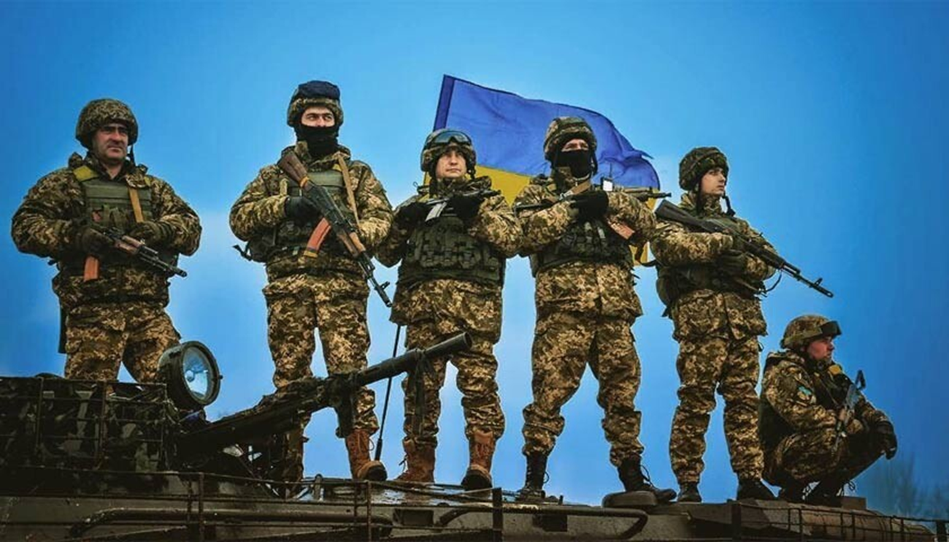
НИЗЬКИЙ УКЛІН ВАМ,
НАШІ ЗАХИСНИКИ

Slide 5

ХВИЛИНА МОВЧАННЯ

Slide 6
Черга денна
1. Обрання секретаря педагогічної ради .
2. Аналіз освітнього процесу за 2024-2025 н.р. та визначення завдань на наступний рік. Затвердження плану роботи школи на 2025-2026 н.р.
3. Затвердженння освітньої програми закладу на 2025-2026 н.р.
4. Про вивчення стану викладання навчальних предметів у 2025-2026 н.р.
5. Затвердження порядку організації освітнього процесу у школі, режиму роботи школи на 2025-2026 н.р. та структури 2025-2026 н.р. Комплектування мережі 2-4 класів , дошкільних груп.
6. Педагогічне навантаження педагогів на 2025-2026 н.р.
7. Вимоги щодо ведення шкільної документації.Журнал спостережень вчителя. Про дотримання в ЗПШ «Еврика» вимог законодавства України щодо мовної політики.
8. Затвердження керівників творчих груп, складу методичної ради школи.
9. Про використання під час організації освітнього процесу навчальних планів, навчальних програм, підручників та навчально-методичних посібників, що мають відповідний гриф Міністерства освіти і науки України, позитивне рішення Колегії Міністерства освіти і науки України.
10. Атестація та проходження курсів підвищення кваліфікації.
11. Організація роботи з охорони праці та безпеки життєдіяльності учасників освітнього процесу.
12. Про схвалення плану заходів протидії булінгу в школі.
13. Про забезпечення виконання вимог Закону України «Про запобігання корупції» в ЗПШ «Еврика».
14. Про оцінювання результатів навчання учнів третіх і четвертих класів НУШ.
15. Про підготовку та проведення у 2025-2026 н.р. самооцінювання за напрямом
«Здобувачі дошкільної освіти. Забезпечення всебічного розвитку дитини дошкільного віку, набуття нею життєвого соціального досвіду».
16. Про затвердження сертифікатів педагогічних працівників ЗПШ «Еврика».

Slide 7
Структура навчального року
2025/2026
І семестр – 1 вересня - 26 грудня 2025 року,
ІІ семестр –12 січня - 29 травня 2026 року.
Упродовж навчального року для учнів проводяться канікули:
осінні – 27.10.2025 - 31.10.2025 (початок занять 03.11.2025)
зимові – 29.12.2025 - 09.01.2026 (початок занять 12.01.2026)
весняні – 23.03.2026 - 29.03.2026 (початок занять 30.03.2026)
Початок занять – о 8:30 год.

Slide 8
ПРОЕКТ РІШЕННЯ
Обрання секретаря педагогічної ради .
Обрати секретарем педради - Пархоменко О.Ю.

Slide 9
2. Аналіз освітнього процесу за 2024-2025 н.р. та визначення завдань на наступний рік. Схвалення плану роботи школи на 2025-2026 н.р.
2.1.Аналіз роботи за 2024-2025 н.р. школи взяти до відома та в роботу.
2.2. Схвалити план роботи школи на 2025-2026 н.р.

Slide 10
3. Схвалення освітньої програми закладу на 2025-2026 н.р.
3.1 Схвалити освітню програму закладу на 2025-2026 н.р.

Slide 11
4. Про вивчення стану викладання навчальних предметів у 2025-2026 н.р.
4.1. Визначити « Українська мова та читання» та «Образотворче мистецтво» як предметами, що будуть вивчатися у 2025 – 2026 н.р.

Slide 12
Затвердження порядку організації освітнього процесу у школі, режиму роботи школи на 2025-2026 н.р. та структури 2025-2026 н.р. Комплектування мережі 1-4 класів , дошкільних груп.
5.1. Взяти інформацію до відома та в роботу.

Slide 13
6. Педагогічне навантаження педагогів на 2025-2026 н.р.
6.1. Взяти інформацію в роботу.
6.2. Погодити педнавантаження з головою профспілки.
6.3.Лисенко Ю.Г., Пархоменко О.Ю. подати тарифікаційні списки до ПВО до 01.09.2025

Slide 14
7. Вимоги щодо ведення шкільної документації. Про дотримання в ЗПШ «Еврика» вимог законодавства України щодо мовної політики.
7.1. Інформацію взяти до уваги та в роботу.

Slide 15
8. Затвердження керівників творчих груп, складу методичної ради школи.
8.1. Призначити керівниками творчих груп
Творча група «Педагогічна майстерня»
Орлова В.В.– вихователь, керівник творчої групи
Творча група «Школа мислення»
Наталія Бурцева - вчитель початкових класів, керівник групи
8.2 Затвердити склад методичної ради : Пархоменко О.Ю., Лисенко Ю.Г., Здоровцова О.В., Тимошенко Є.А., Касьяненко В.О.

Slide 16
9. Про використання під час організації освітнього процесу навчальних планів, навчальних програм, підручників та навчально-методичних посібників, що мають відповідний гриф Міністерства освіти і науки України, позитивне рішення Колегії Міністерства освіти і науки України.
9.1.Ознайомитися з рекомендованим Міністерством науки і освіти України переліком навчальної літератури для використання впродовж 2025/2026 н.р. та повідомити про персональну відповідальність за використання навчальної літератури, яка не має відповідного грифа Міністерства освіти і науки України.
До 02.09 2025 Педагогічні працівники
9.2. Здійснювати контроль за використанням вчителями навчальних програм, підручників та навчально-методичних посібників під час освітнього процесу.
Пархоменко О., Лисенко Ю. Постійно.
9.3. Розмістити перелік навчальної літератури для використання у освітньому процесі у 2025-2026 н. р. на сайті навчального закладу.
До 02.09.2025 Здоровцова О.
9.4. Тримати на постійному контролі питання використання під час освітнього процесу навчальної літератури з відповідним грифом Міністерства освіти і науки України.
Упродовж н. р. Пархоменко О., Лисенко Ю.

Slide 17
10. Атестація та проходження курсів підвищення кваліфікації.
10.1. Інформацію надану взяти до відома.

Slide 18
11. Організація роботи з охорони праці та безпеки життєдіяльності учасників освітнього процесу.
11. 1. Інформацію, надану взяти до уваги.
11.2. Всім учасникам освітнього процесу неухильно дотримуватися правил безпеки.
Протягом 2025-2026 навчального року

Slide 19
12. Про схвалення плану заходів протидії булінгу в школі.
12.1.Схвалити план заходів протидії булінгу в школі на 2024-2025 н.р. (Додаток )

Slide 20
13. Про забезпечення виконання вимог Закону України «Про запобігання корупції» в ЗПШ «Еврика».
13.1. Інформацію взяти до уваги та в роботу

Slide 21
14. Про оцінювання результатів навчання учнів третіх і четвертих класів НУШ.
13.1.Інформацію взяти до уваги.
13.2. Оцінювати результати навчання учнів третіх і четвертих класів НУШ рівнево.

Slide 22
15.Про підготовку та проведення у 2025-2026 н.р. самооцінювання за напрямом
«Здобувачі дошкільної освіти. Забезпечення всебічного розвитку дитини дошкільного віку, набуття нею життєвого соціального досвіду».
- розробити план – графік роботи,
- Вивчити документацію, проводити анкетування, спостереження; опитування; аналіз даних та показників, які впливають на освітню діяльність,
- Узагальнити результати самооцінювання та визначити рівень освітньої діяльності д/п,
- Підготувати висновки і надати пропозиції щодо вдосконалення освітньої діяльності.

Slide 23
16. Про затвердження сертифікатів педагогічних працівників ЗПШ «Еврика».
16. 1. Інформацію взяти до відома
16.2. Затвердити сертифікати таких педагогів:Здоровцова О.В.Лисенко Ю.Г.
Касьяненко В.О.Пархоменко О.Ю.Бурцева Н.Л.
Гур’єва А.О.

